Slide 1
GÖRÜNEN VE GÜNLÜK HAREKETLER

Slide 2
İçerik
Günlük ve Yıllık Hareket Nasıl Oluşur?
Yıldızların Görünen Hareketi
Güneş’in Görünen Hareketi
Gezegenlerin Görünen Hareketi

Slide 3
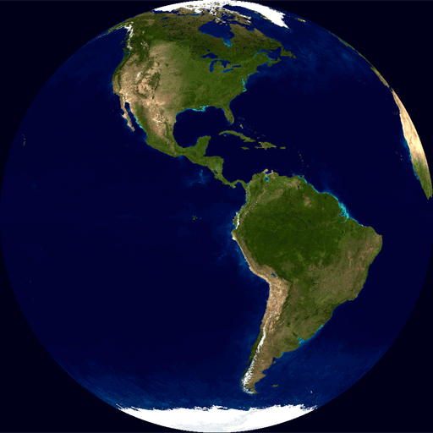
Günlük Hareket: Dünya’nın kendi ekseni etrafında dönmesi
Öğle Vakti
Sabah
Akşam
Gece Yarısı
Dünya batı’dan doğu’ya doğru hareket etmektedir.
Notes:
https://en.wikipedia.org/wiki/Earth%27s_rotation#/media/File:Globespin.gifhttps://en.wikipedia.org/wiki/Earth%27s_rotation#/media/File:Globespin.gif

Slide 4
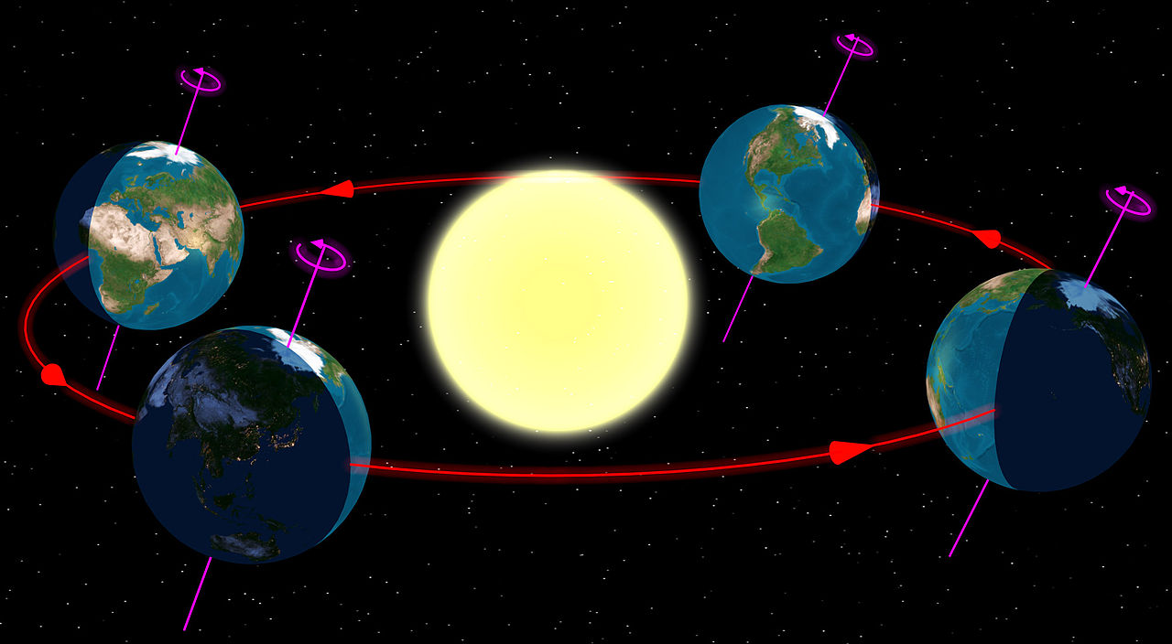
Dünya’nın Güneş etrafında Dolanması: Yıllık Harekettir.
Notes:
https://en.wikipedia.org/wiki/Earth%27s_orbit#/media/File:North_season.jpg

Slide 5
Gökyüzünde Yıldızların İzdüşümü
Uzay
Gökyüzü
Notes:
https://www.kisspng.com/png-palm-islands-travel-arecaceae-illustration-coconut-322246/

Slide 6
Zenit
Gök Ekvatoru
Kuzey Gök Kutbu
Batı
Güney
Kuzey
Doğu
Ufuk Düzlemi
Güney Gök Kutbu
Nadir

Slide 7
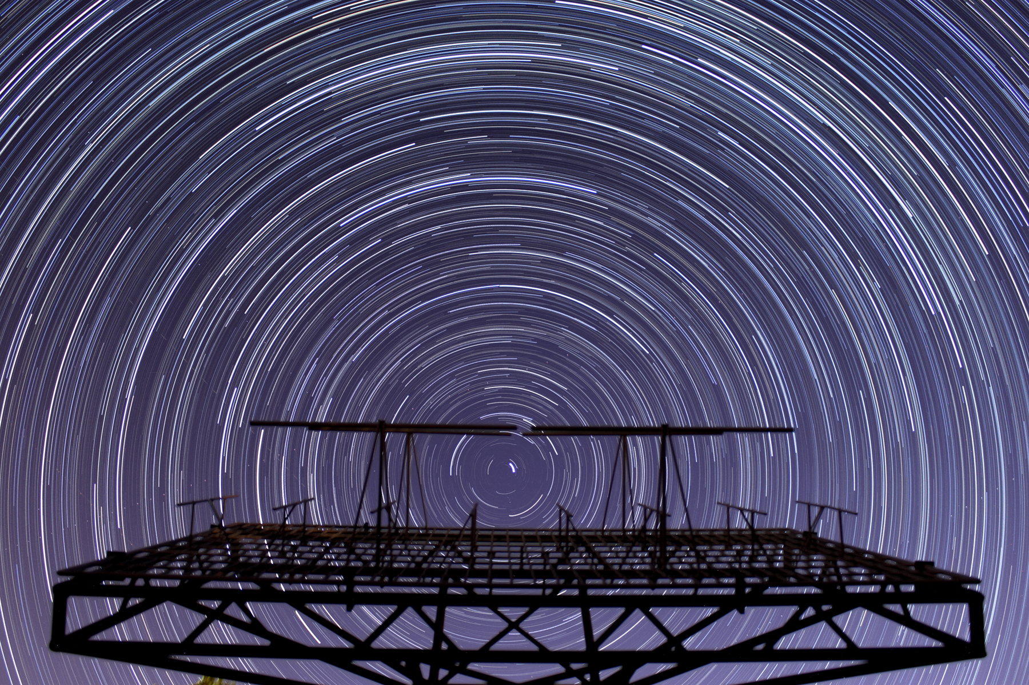
Batmayan Yıldızlar
Notes:
Doç. Dr. Tolgahan Kılıçoğlu’nun fotoğrafı

Slide 8
Kuzey Kutup

Slide 9
Ekvator

Slide 10
Güneş’in Görünen Hareketi

Slide 11
Zenit
Gök Ekvatoru
Kuzey Gök Kutbu
Batı
Güney
Kuzey
Doğu
Ufuk Düzlemi
22 Haziran
Güney Gök Kutbu
21 Mart & 23 Eylül
Nadir
22 Aralık

Slide 12
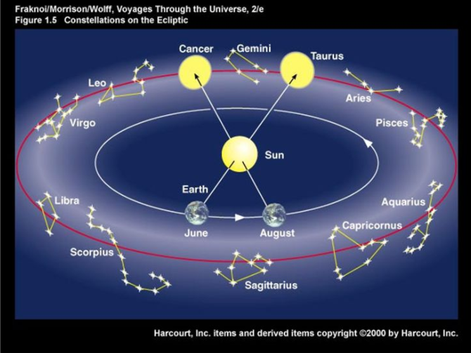
Güneş’in yıllık hareketi zodyak kuşağı üzerinde görünür. Güneş’in gökyüzünde kapladığı takımyıldızı Dünya gözlemcileri tarafından görünmez. Ör: yukarıdaki şekilde Haziran ayında Güneş Boğa takımyıldızını gökyüzünde kapladığından Boğa hariç tüm zodyak üzerinde yer alan takımyıldızları görülür. Fakat süreleri farklı olmaktadır.
Notes:
Ankara’nın enlemi 39 55

Slide 13
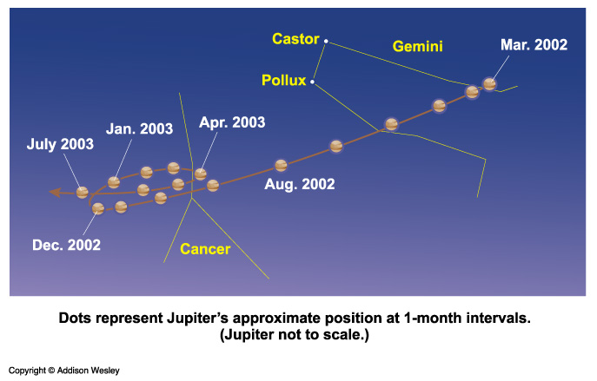
Gezegenlerin Görünen Hareketi
Retrograt Hareketi
İleri Hareket
Doğu
Batı

Slide 14
